Slide 1
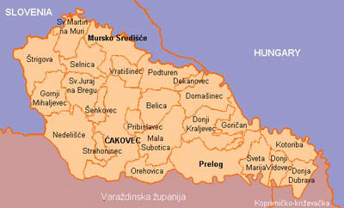
Međimurje

Slide 2
Osnovno o Međimurju
između rijeka Mure i Drave
podijeljena na 3 veća grada(Čakovec,Mursko Središće i Prelog) i 22 općine
najgušće naseljeni dio Hrvatske
Stari grad Čakovec

Slide 3
Najveći gradovi:Čakovec
sjedište Međimurske županije,sastoji se od 14 naselja(Ivanovec ,Krištanovec ,Mačkovec ,Mihovljan…)
Stari grad-simbol grada
7 kvartova

Slide 4
Mursko Središće
sastoji se od 5 naselja(Hlapičina ,Križovec ,Mursko Središće , Štrukovec i Peklenica )
najsjeverniji grad u Republici Hrvatskoj

Slide 5
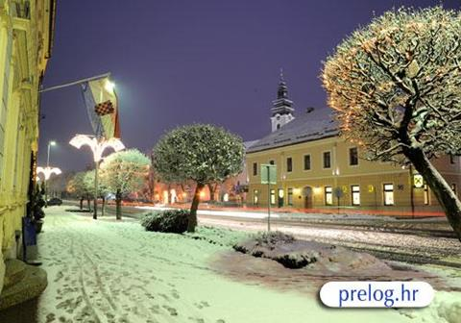
Prelog
sastoji se od 8 naselja(Draškovec,Otok,Prelog…
s prigradskim naseljima ima 7.781 stanovnika

Slide 6
Prirodna bogatstva
Hidroelektrične centrale na Dravi
Zemni plin i nafta u Peklenici Selnici
Nalazišta ugljena kod Murskog Središća…
Hidrocentrala Dubrava

Slide 7
Znamenitosti Međimurja
Muzej Međimurja
Čakovec
Spomenik Nikoli Zrinskom
Perivoj Zrinskih
Dvorac Feštetić u Pribislavcu
Dvorac Feštetić u Pribislavcu

Slide 8
Zastava i grb Međimurja
Neslužbeni grb međimurskog kraja je ptica grlica i cvijet ljubičica

Slide 9
Općina Sveti Juraj na Bregu
5,279 stanovnika
Lopatinec-sjedište općine
U sastavu općine je 9 naselja(Brezje,Dragoslavec,Frkanovec)
Sveti Juraj
Spomenik prirode:Bedekovićeve grabe

Slide 10
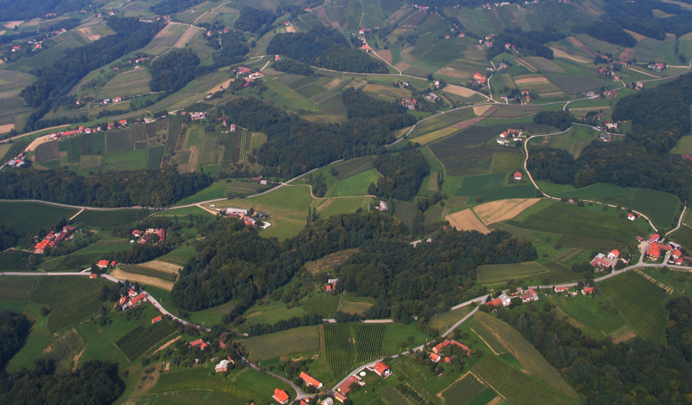
Napravila:Petra Kerman,7.a

